Slide 1


Slide 2
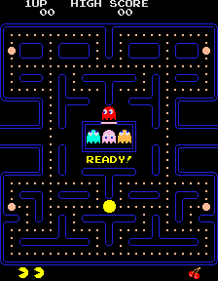
Le labyrinthe

Slide 3
Les bullets
240 bullets (10 pts) + 4 super bullets (50 pts)
Soit un total de 2600 pts
Manger un super bullet rend les fantômes vulnérables
1er fantôme mangé : 200 pts
2e fantôme mangé : 400 pts
3e fantôme mangé : 800 pts
4e fantôme mangé : 1600 pts

Slide 4
Les fruits
Niveau | Fruit | Point par fruit | Temps de vulnérabilité des fantômes | Clignotement avant de revenir normal
1 | Cerise | 100 | 6 | 5
2 | Fraise | 300 | 5 | 5
3 | Orange | 500 | 4 | 5
4 | Orange | 500 | 3 | 5
5 | Pomme | 700 | 2 | 5
6 | Pomme | 700 | 5 | 5
7 - 8 | Melon | 1000 | 2 | 5
9 | Galboss | 2000 | 1 | 3
10 | Galboss | 2000 | 5 | 5
11 | Cloche | 3000 | 2 | 5
12 | Cloche | 3000 | 1 | 3
13 | Clé | 5000 | 1 | 3
14 | Clé | 5000 | 3 | 5
15 - 16 | Clé | 5000 | 1 | 3
17 | Clé | 5000 | 0 | -
18 | Clé | 5000 | 1 | 3
19+ | Clé | 5000 | 0 | -

Slide 5

Les déplacements de PAC-MAN

Slide 6
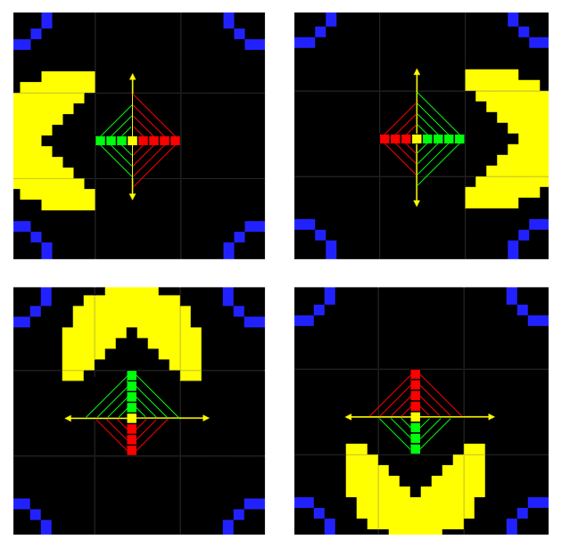
Les déplacements de PAC-MAN
PAC-MAN se déplace d’un pixel en x et en y en tournant plus vite
Dépends de la direction d’origine

